Slide 1
第2章 操作系统概述
内容纲要
OS的目标与功能
OS的发展历史
OS的主要理论成就
主流操作系统介绍

Slide 2
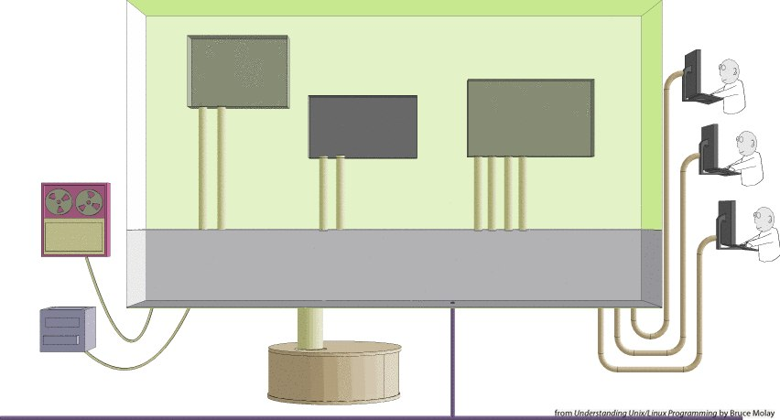
早期大型计算机（主机）框图

Slide 3
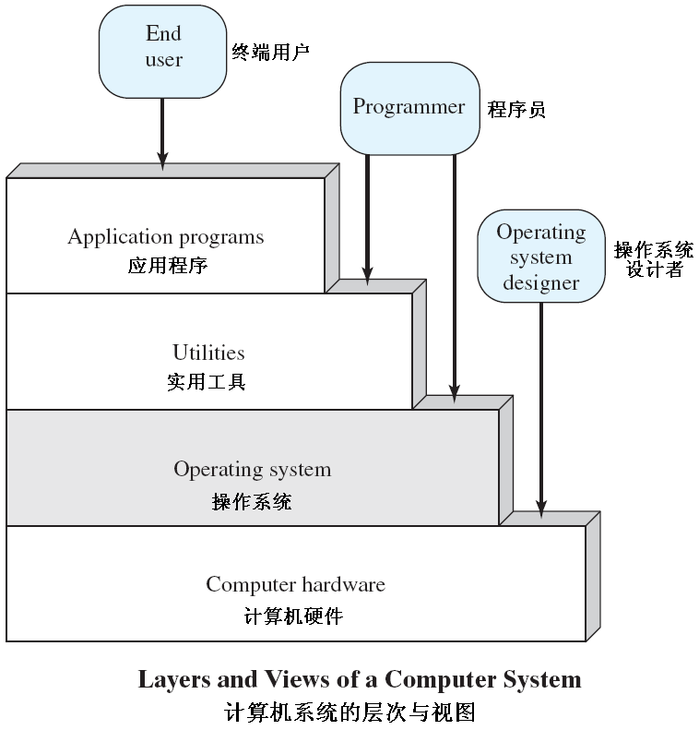
2.1 OS的目标与功能
操作系统是机器与应用程序之间的接口程序，其主要功能是动态分配系统的共享资源给正在执行的程序。包括管理和调度内存、进程和其他设备。
OS是在硬件基础上的第一层软件：
控制应用程序的执行
充当应用程序和硬件间的接口
OS的设计目标：
方便（convenience）——使计算机易于使用
有效（efficiency）——以有效的方式使用计算机系统的资源
易扩展（evolution）——可引入新的系统功能

Slide 4
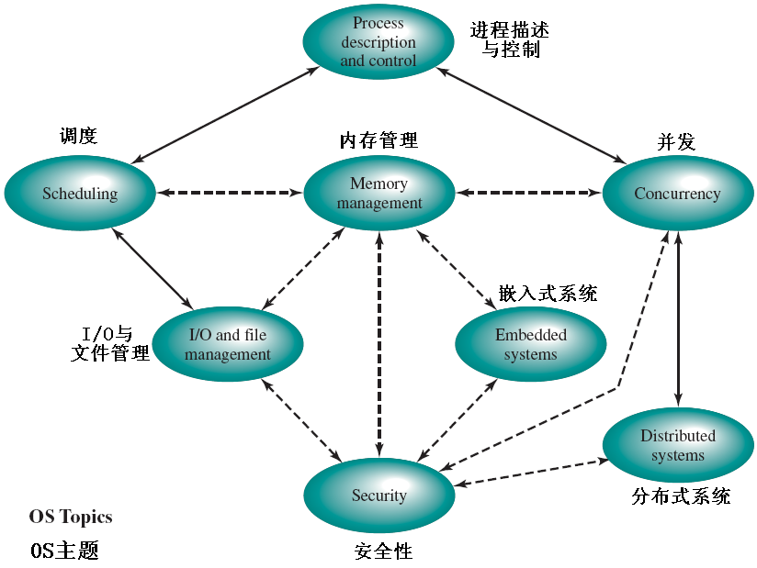
OS主要研究课题间的相互关系

Slide 5
2.1.1 作为用户/计算机接口
屏蔽硬件细节，为程序员使用计算机系统提供方便的接口
OS向用户提供的服务：
程序开发
程序运行
访问I/O设备
文件访问控制
系统访问
错误检测与响应
统计记帐

Slide 6
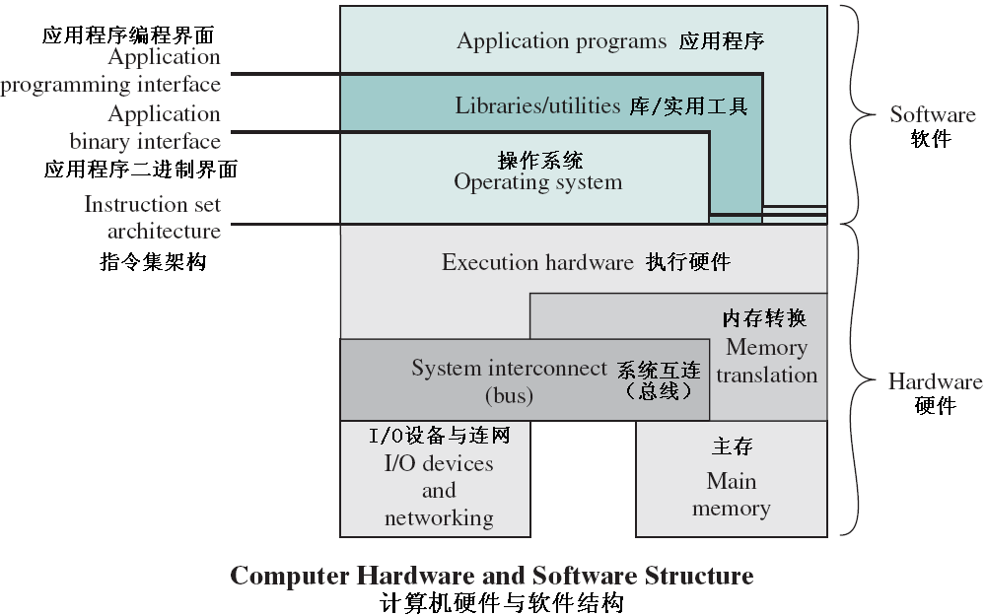
计算机的软硬件结构

Slide 7
计算机系统的3个关键界面/接口
ISA（Instruction set architecture，指令集体系结构）
定义计算机可遵循的机器语言指令系统
是软硬件的分界接口
应用程序和实用工具都可以直接访问ISA的子集——用户ISA
操作系统则有权访问另外的管理系统资源的机器语言指令——系统ISA
ABI（Application binary interface，应用程序二进制接口）
定义二进制可移植交叉程序的标准
定义对操作系统与硬件资源的系统调用接口，和通过用户ISA可用的系统服务
API（Application programming interface，应用编程接口）
让程序可以通过增补的HLL（high-level language，高级语言）库调用来访问硬件资源和经由用户ISA提供的可用系统服务
任何系统调用通常都是通过库来完成的
利用API，应用软件可以很容易地（通过重新编译）移植到支持同样API的其他系统

Slide 8
2.1.2 作为资源管理器
计算机就是一组资源，用于数据的传送、存储和处理，以及对这些功能的控制
操作系统负责管理计算机的软硬件资源
操作系统通过管理计算机资源来控制计算机的基本功能
操作系统与其他控制机制相比的不同点：
（作为控制器的）操作系统与（被控制的）普通软件的作用相同，都是由处理器执行的一组程序
操作系统经常放弃控制，而且必须依赖处理器才能重获控制

Slide 9
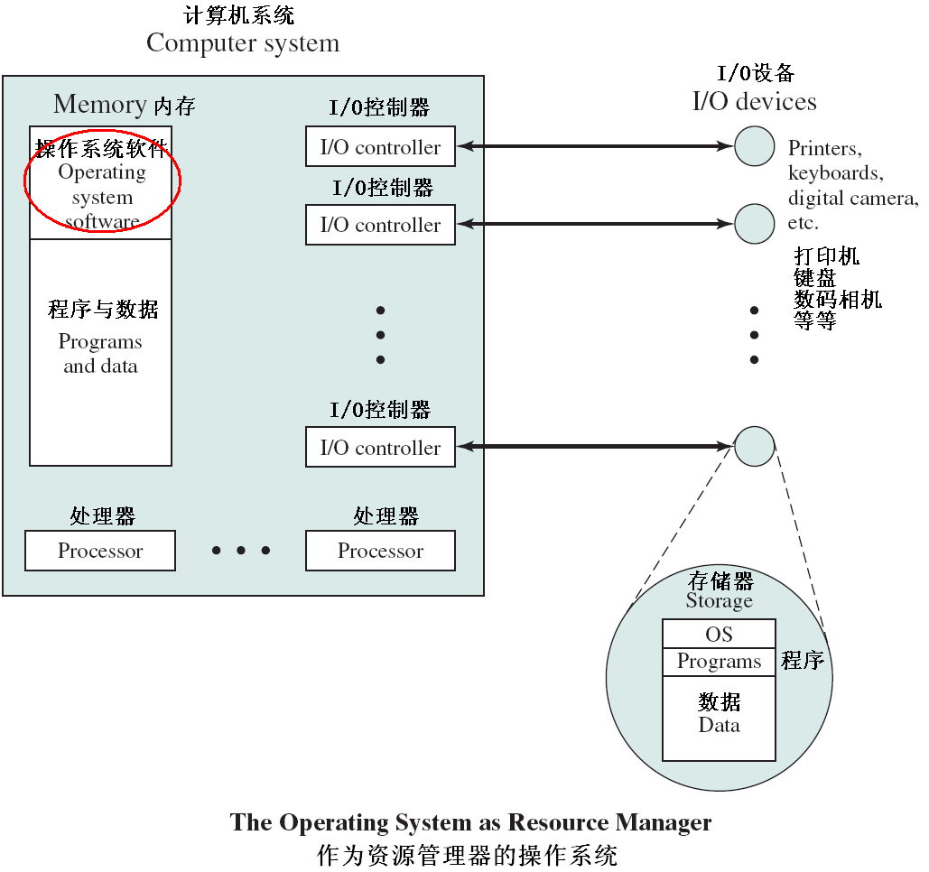
作为资源管理器(续)

Slide 10
2.1.3 操作系统的易扩展性
一个重要的操作系统应该能不断地发展
硬件升级与新型硬件的出现——新型处理器（如支持分页机制、APU）、新的I/O设备（如触摸屏）
新的服务——适应用户和系统管理员的需要（如图形界面、多点触控）
修正错误——修正操作系统不可避免存在的各种错误（如发布各种补丁程序）
设计要求——模块化结构、接口定义、说明文档，……

Slide 11
OS的定义
OS是一组程序的集合，其功能为：
控制和管理计算机硬件和软件资源
合理地对各类作业（job，单一程序）进行调度（scheduling）
方便用户使用计算机系统

Slide 12
2.2 OS的发展历史
串行处理
简单批处理
多道程序批处理
分时系统
实时系统
……

Slide 13
2.2.1 串行处理（Serial Processing）
早期计算机没有操作系统
存在两个主要问题：
人工调度
准备时间长
串行处理——用户必须顺序访问计算机的操作模式
1940’s中，由数万个真空管构成的世界上第一台电子计算机诞生。
在当时，一台速度不足1MHz 的计算机，体积就超过了两三层的楼房，投入的资金达数亿美元。
程序设计使用机器语言，通过插板上的硬连线及控制面板来手工控制其基本功能。

Slide 14
提高串行处理效率的方法
开发出用作公用软件的各种系统软件工具：
函数库
链接器
加载器
调试器
I/O驱动程序
……

Slide 15
2.2.2 简单批处理系统（Simple Batch Systems）
动机：提高利用率——自动作业序列
作业控制语言（JCL，Job Control Language）
监控程序（Monitor）——批处理操作系统
第一个监控程序（第一个操作系统）——1950’s中期，GE（美国通用电气公司）为IBM 701开发
$Job
$FTN
.
.
$LOAD
$RUN
.
.
$END
FORTRAN 指令
数据

Slide 16
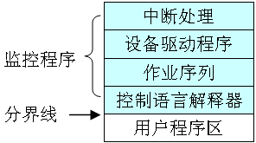
简单批处理系统 (续)
监控程序所需的硬件支持
内存保护（保护监控程序）
计时器（防止一个作业独占系统）
特权指令（只能由监控程序执行）
中断（使操作系统放弃/获取控制权更灵活）
操作模式（由内存保护和特权指令引入）
用户态（user mode）——不能访问受保护区域，不能执行特权指令
内核态（kernel mode） ——可访问受保护区域，能执行特权指令
常驻监控程序的
内存布局

Slide 17

简单批处理系统(续)
单道程序（uniprogramming）批处理
处理器必须要等到I/O指令结束后才能继续

Slide 18
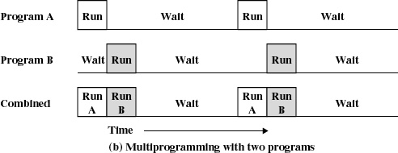
2.2.3 多道程序批处理系统（Multiprogrammed Batch Systems）
动机: I/O速度太慢, 需进一步提高CPU利用率
多道程序设计（multiprogramming）/ 多任务处理（multitasking）——1950’s末为IBM 360/7094开发
多个作业同时进入主存
切换运行

Slide 19
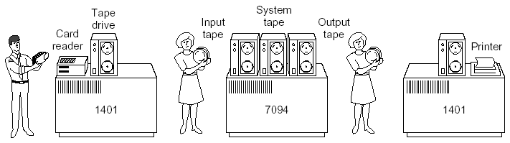
多道程序批处理(续)
需要的硬件功能
I/O中断
DMA
需要的软件功能
内存管理
作业调度

Slide 20
2.2.4 分时系统(Time-sharing Systems)
动机： 满足用户与计算机的交互需要，减小响应时间
多个交互作业，多个用户分享处理器时间（当时的大型机/主机都是一个计算机多个用户终端）
分时（time sharing）技术
把处理器的运行时间分成很短的时间片，按时间片轮流把处理器分配给各联机作业使用
第一个分时系统：CTSS（Compatible Time-Sharing System，兼容分时系统）——1961年由MIT（麻省理工学院）为IBM 709开发

Slide 21
多道批处理与分时的比较
系统 | 多道批处理 | 分时
主要目标 | 充分使用处理器 | 减小响应时间
指令源 | 作业控制语言 | 用户从终端键入

Slide 22
2.2.5 实时系统(Real-time Systems)
用于专用系统，进行实时控制与实时信息处理
工业过程控制、军事实时控制、金融领域、……
强调即时响应和高可靠性，以在规定时间内完成对事件的处理为特征
当代的操作系统，通常同时具有分时、实时和多道批处理功能，被称为通用操作系统。

Slide 23
OS的进一步发展
微机/PC机OS（图形用户界面/多媒体/人性化，如CP/M、DOS、Mac OS、Windows、Linux等）
网络OS——支持网络（服务器，因特网[TCP/IP，C/S，套接字]、万维网[HTTP/HTML，B/S，浏览器]、云计算，如webOS、Firefox OS等）
分布式OS（见第16章）——处于研究阶段，尚无商用的实际系统
嵌入式OS（见第13章）
应用广泛——数字电视/机顶盒、数码相机、DVD/BD、媒体播放器、智能手机、游戏机、洗衣机、空调、汽车、医疗设备、计算机外设
发展迅速（iOS、Android、Firefox OS等）

Slide 24
【总结】OS的发展动力
需求是推动OS发展的主要动力
不断提高计算机资源利用率
方便用户
硬件不断更新换代
计算机体系结构的不断发展

Slide 25
2.3 OS的主要成就
OS发展中5个重要的理论进展
进程
内存管理
信息保护和安全
进程调度和资源管理
系统结构（在第7版中被去掉）

Slide 26
2.3.1 进程（Process）
动机：管理协调系统中 “多道程序”的活动相当困难
进程：一个正在执行的程序（A program in execution）
进程的三个组成部分：
一段可执行的程序
程序所需要的相关数据（变量、工作空间、缓冲区等）
程序执行的上下文（execution context）环境/进程状态（process state）
进程调度软件出错的原因：
不正确的同步（如不正确的信号机制）
失败的互斥（竞争共享资源）
不确定的程序操作（如共享内存的重写，程序的调度顺序可能影响程序的输出结果）
死锁（deadlock）（如两个进程都等待对方释放自己需要的资源）
进程被作为一种数据结构来实现

Slide 27
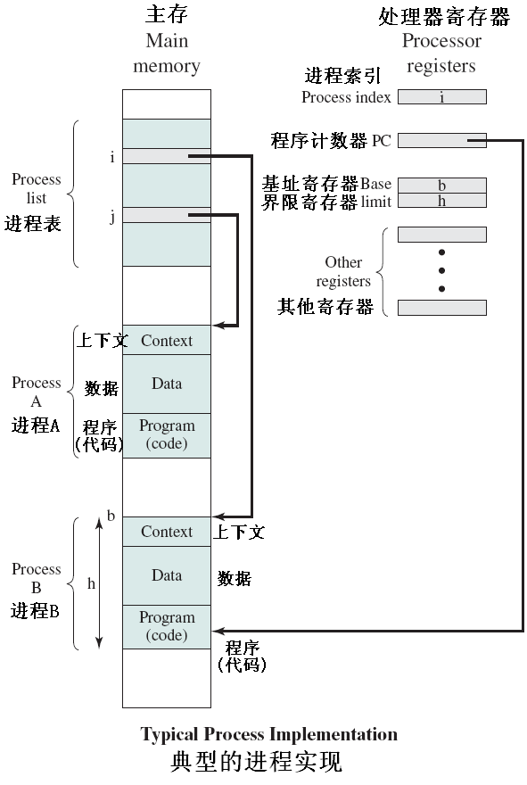
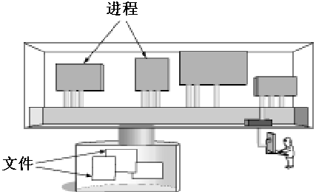
进程

Slide 28
2.3.2 内存管理
动机：在多道程序系统中直接使用物理内存有很大局限
职责——OS内存管理的5个基本职责：
进程隔离（防止相互干涉各自的存储空间）
自动分配和管理（需要时动态分配，对程序员透明）
支持模块化程序设计（如面向对象）
保护和访问控制（访问共享存储空间可能引发问题）
长期存储（非易失，磁盘文件系统）

Slide 29
内存管理(续)
实现
文件系统——长期存储，控制/访问单位
虚拟存储器（virtual memory）
允许程序从逻辑的角度访问存储器
把内存与外存结合起来管理，使用起来与使用内存一样方便
引入分页系统（paging system）和从虚地址（virtual address）到实地址（real address）的动态映射（dynamic mapping）硬件

Slide 30
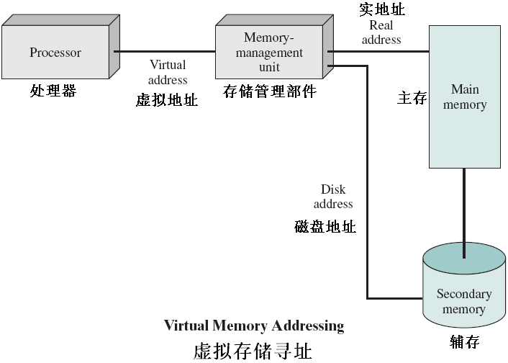
内存管理(续)

Slide 31
2.3.3 信息保护与安全
动机：分时系统、计算机网络
四类相关问题：
可用性：保护系统原子操作的整体性
保密性：保证用户的信息私密性
数据完整性：保护数据不被未授权操作修改
认证：用户身份的正确认证和消息/数据的合法性

Slide 32
2.3.4 调度和资源管理
动机：管理并调度各种活动进程、使用各种可用资源，同时要提供公平性、有差别的响应性和有效性
三个因素
公平性（平等对待同类进程）
有差别的响应性（区分不同服务要求的不同作业类型）
有效性（在最大吞吐量、最小响应时间和尽可能多用户之间找到平衡）
是用于多道程序设计的一个OS的主要组件，是OS研究的基本问题，可应用数学成果

Slide 33
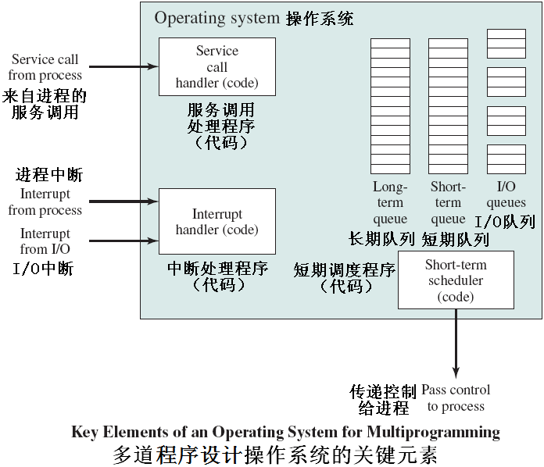
调度和资源管理(续)

Slide 34
2.3.5 系统结构
OS的大小及复杂性不断增长
四个问题：实现落后于需求、存在错误、性能不理想和安全问题
OS的软件结构：
模块化：合理划分模块、在模块间定义良好的接口
分层和信息抽象：系统定义为一系列的层，每一层实现操作系统所需功能的相关子集，它只依赖于其下一层的功能。某层的修改不需要改变其它层。

Slide 35
OS设计层次
层次 | 名称 | 对象 | 示例操作
13 | 外壳(shell) | 用户编程环境 | shell语句
12 | 用户进程 | 用户进程 | 退出、终止、挂起、恢复
11 | 目录 | 目录 | 创建、删除、连接、分离、查找、列表
10 | 设备 | 外设（如显示器、键盘） | 打开、关闭、读、写
9 | 文件系统 | 文件 | 创建、删除、打开、关闭、读、写
8 | 通信 | 管道 | 创建、删除、打开、关闭、读、写
7 | 虚拟存储器 | 段、页 | 读、写、取
6 | 本地辅存 | 数据块、设备通道 | 读、写、分配、空闲
5 | 原始进程 | 进程、信号量、就绪列表 | 挂起、恢复、等待、发信号
4 | 中断 | 中断处理程序 | 调用、屏蔽、去屏蔽、重试
3 | 过程 | 过程、调用栈、显示 | 标记栈、调用、返回
2 | 指令集 | 计算栈、微程序解释器、标量与数组数据 | 加载、保存、加、减、分支
1 | 电路 | 寄存器、门、总线等 | 清空、传送、激活、求反
1~4：处理器硬件（不属于OS）、5~7：单处理器资源、8~13：外部对象

Slide 36
2.4 现代操作系统的发展
影响现代OS发展的因素：
新硬件——多[核]处理器结构、高速增长的计算机速度、高速网络连接、容量的不断增加各种存储设备
新应用——多媒体应用、互联网/Web访问、客户/服务器计算模式
新安全威胁——网络使安全问题更突出（病毒、蠕虫、黑客技术）
OS的组织方法和设计要素（现代OS的特征）：
微内核体系结构
多线程
对称多处理
分布式
面向对象设计

Slide 37
微内核(microkernel)
内核(kernel)
操作系统中实现基本功能的代码，它常驻内存并运行于特权方式。
单体内核(monolithic kernel)/宏内核（macro-kernel）
内核实现操作系统的所有基本功能（包括调度、文件系统、连网、设备驱动程序、内存管理等等）
一般用一个进程实现，内核代码共享同一个地址空间，每一模块可以调用任意其它模块和使用内核所有核心数据
效率高，但难于修改和扩充
例子：Unix、Linux、Android（基于Linux）、DOS、Windows 9x、Mac OS 8.6以下
微内核（microkernel）
内核只实现最基本功能（包括地址空间、IPC[InterProcess Communication，进程间通信]和基本调度）
更多的功能代码组织为多个进程，各自独立使用自己的地址空间，运行于非特权方式
客户/服务器模式，设计简单灵活，适用于嵌入式与分布式环境，但效率稍低
例子：Mach、QNX
混合内核（hybrid kernel）
微内核与宏内核的结合（也可算作单体内核中的一类）
具有微内核结构，按宏内核实现
例子：Windows NT(2000/XP/Vista/7/8)、BSD、XNU（Darwin 的核心，源自Mach和BSD，用于Mac OS X 和iOS）

Slide 38
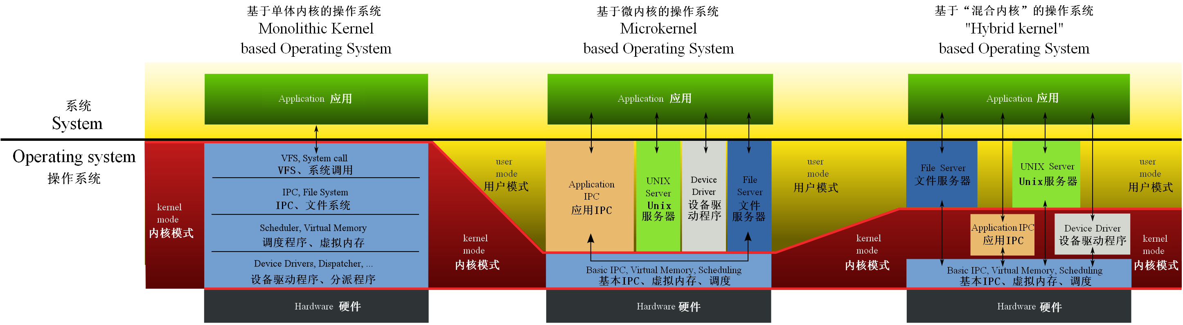
不同内核类型操作系统的结构比较
IPC = InterProcess Communication，进程间通信
VFS = Virtual File System，虚拟文件系统

Slide 39
多线程(multithreading)
线程(thread)
分派CPU的最小工作单位
进程
分派系统资源(CPU除外)的最小单位
由一个或多个线程实现其功能
多线程技术
把执行一个应用程序的进程划分为可以同时运行的多个线程
适用于执行许多本质上独立、不需要串行处理的任务的应用程序
常用于基于C/S模式的服务器，如Web服务器、网络数据库服务器等

Slide 40
对称多处理——已在1.8中介绍过
对称多处理(SMP = Symmetric MultiProcessing)
一个计算机
有多个CPU
共享同一个主存和I/O设备
所有CPU都可以执行相同的功能
对称多处理的操作系统
可以调度进程或线程到任一个CPU
对称多处理的优势
性能
可靠性
增量扩展
可扩展性

Slide 41
分布式与面向对象设计
分布式操作系统(distributed operating system)
分布式硬件环境（多个计算机，如机群）
提供统一的资源管理（单一主/辅存空间、一致访问方法）
例：分布式文件系统
面向对象设计
现代操作系统设计的一个主要方法
为小内核系统提供模块扩展性
方便分布式工具和分布式OS的开发

Slide 42
2.5 虚拟机
这部分内容是教材第7版中新增加的
虚拟机与虚拟化
传统上，每个计算机每次只能运行一个操作系统
虚拟化（virtualization）技术使一个计算机可以同时运行多个操作系统或一个操作系统的多个会话（session）
宿主（host）操作系统可支持多个VM（Virtual Machine，虚拟机），每个VM具有特定操作系统的特征，有些VM还可具有特定硬件平台的特征
VM方法已经成为商业和个人处理遗留应用程序和优化硬件使用的通用途径——在单一的计算机上运行最大数目的各种应用程序
常用的VM有VMware、Virtual PC、JVM、Dalvik VM等

Slide 43
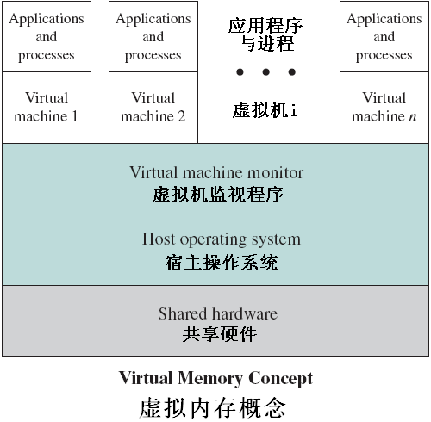
VM的典型架构
VMM（Virtual Machine Monitor，虚拟机监视程序）也叫hypervisor（超级监视程序/管理程序）运行在宿主操作系统之上
VMM支持虚拟机，模拟硬件设备
每个虚拟机运行各自的操作系统
VMM处理各个操作系统与处理器、存储介质、网络之间的通信
为了执行程序，VMM将处理器的控制权交给VM中的虚拟操作系统
大多数虚拟机使用虚拟网络连接来相互通信
该方法成功的关键是VMM提供了软件环境与底层硬件与宿主操作系统之间的中间层，它是可编程的、对其上的软件是透明的、且可有效地利用其下的硬件

Slide 44
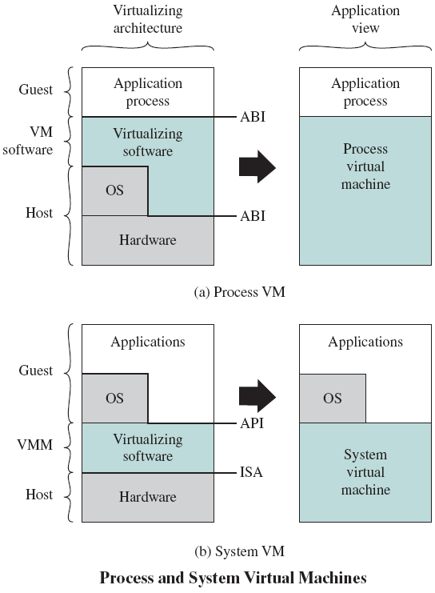
进程与系统虚拟机
进程虚拟机
本质上，进程虚拟机提供ABI（应用程序二进制接口）给应用程序进程，将一平台的ISA（指令集体系结构）指令集转换成另一个平台的
进程虚拟机是单一进程的虚拟平台，随进程的创建而创建、随进程的终止而终止
进程虚拟机通常作为整体HLL（High-Level Language，高级语言）应用环境的一部分来实现
进程虚拟机中没有自己的虚拟OS，虚拟软件使用的是宿主操作系统提供的服务
三个广泛使用的进程虚拟机例子：Java的JVM、Andriod中的Dalvik VM和微软.NET框架中的VES（Virtual Execution System，虚拟执行系统）
系统虚拟机
系统虚拟机的虚拟软件VMM模拟硬件，将一平台使用的ISA转换成另一个平台的
系统虚拟机有自己的OS，虚拟软件是寄宿（guest）操作系统的宿主

Slide 45
2.6 针对多处理器和多核的OS设计考虑
这部分内容也是教材第7版中新增加的
SMP的OS考虑
SMP系统中的内核可在任一个处理器上执行
一般每个处理器都从可用进程或线程池中进行自我调度
SMP使操作系统复杂化，必须处理同时在执行的OS多个部分的资源共享与配套操作
关键设计问题：同时并发的进程或线程、调度、同步、内存管理、可靠性与容错度
多核的OS考虑
包括SMP考虑的所有问题
多核出现的新问题：潜在的并行规模——单一芯片上的核数、共享与专用高速缓存的容量都在不断增加，我们现在已进入众核（many-core）时代
众核的多核系统的设计挑战——高效利用多核处理能力、聪明地有效管理丰富的片上（on-chip）资源
应用程序内的并行——将应用程序细分成多个可并行执行的任务，用多进程或多线程来执行
虚拟机途径——用多个虚拟机在各别的核上运行多个应用程序

Slide 46
2.7 Microsoft Windows概述
2.7.1 历史
MS-DOS（Disk Operating System，磁盘操作系统）的发展历史
1980年7月，美国西雅图电脑产品（Seattle Computer Products）公司24岁的程序员蒂姆·帕特森（Tim Paterson）用四个月时间编写出了86-DOS操作系统。1981年7月，微软花五万美元向西雅图公司购得其全部版权，将它更名为MS-DOS，并授权给IBM，这样86-DOS 1.14成为了PC-DOS 1.0
DOS 1.0 1981.8 4000行汇编源码，IBM-PC/Intel 8086/8K/FDD/单级目录（64项）
DOS 2.0 1983.3 IBM-PC/XT/HD/FDD，多级目录、I/O重定向、后台打印、24K常驻内存
DOS 3.0 1984.8 IBM-PC/AT/Intel 80286/HD/FDD，36K常驻内存
DOS 3.1 1984.11 支持PC联网和33M以上的硬盘
DOS 3.3 1987.8 支持IBM-PS/2 ，46K常驻内存
DOS 4.0 1988.6 基于IBM代码库，支持2GB硬盘，引入EMM和XMS支持1MB以上内存
DOS 5.0 1991.6 为与Windows操作系统匹配，增加了EMM386和MEM等内存管理程序
DOS 6.0 1993.3 增加了系统检测、磁盘压缩、杀毒软件，支持光驱
DOS 6.22 1994.6 最后一个销售版
DOS 7.0 1995.8 Windows 95所带，支持长文件名
DOS 7.1 1996.8 Windows 95 OSR2所带，增加了对大硬盘和FAT32分区的支持
DOS 8.0 2000.9 MS-DOS的最后一个版本，为Windows ME所带

Slide 47
GUI计算机及其操作系统的历史
GUI = Graphical User Interfaces，图形用户界面（鼠标/图形显示器+窗口/菜单/对话框/图标/控件）
1973年美国施乐公司（Xerox）的帕罗奥多研究中心（PARC，Palo Alto Research Center）开发出世界上首个GUI原型机Alto（女低音/男高音），1979年12月苹果公司的创始人之一史蒂夫·乔布斯到PARC参观了Alto
苹果公司于1983年1月19日推出世界上首款商用GUI计算机Apple Lisa（丽莎，乔布斯女儿的名字），售价9995美元，由于过于昂贵和缺少软件开发商的支持，失败
1984年1月24日苹果公司推出Macintosh（简称为Mac，橡皮布/胶布雨衣，是Macintosh [麦金托什/旭苹果——美国人麦金托什培育的一种晚熟的红苹果]的变体）计算机，算一种廉价的Lisa机，是首款在商业上获得成功的GUI计算机
1984年1月24日苹果公司支持GUI的操作系统Mac OS 1.0随Macintosh机一起推出，它是一个完全没有命令行模式的100%纯GUI操作系统。从1.0到（2001年12月发布的） 9.22为经典（Classic） Mac OS版本，其中的1.0~7.6.1以System 1~7来命名，8.0~9.2.2则以Mac OS 8~9来命名，这些版本都已经被淘汰。现在使用的是苹果公司重新开发的Mac OS X（罗马数字十）系列，其第一个版本是2001年3月24日推出的10.0.0，目前的最新版是2013年3月14日发布的10.8.3
1981年底微软公司的创始人之一比尔·盖茨参观了苹果总部，乔布斯向他展示了Mac的GUI原型，并要求微软为Mac开发Office应用程序
1985年11月20日微软推出Windows 1.0，运行在80286上，很不成功。1990年5月22日微软推出Windows 3.0，运行在80386上，非常成功。 Windows 1.0~3.11及Windows 95/98/ME，这些版本其实并不是独立的操作系统，而只是运行在DOS之上的一个外壳——GUI管理程序，所以Windows（视窗）最初的名字为界面管理器（Interface Manager）
1993年7月27日微软推出Windows NT（New Technology，新技术） 3.1，由从DEC（数字设备公司）公司（发明Alpha处理器[1992年推出的64位RISC CPU]、生产PDP[程序数据处理机]和VAX[虚拟地址扩展]小型机，1998年被康柏公司收购，后者又于2001年被惠普合并）转投微软的（VAX操作系统VMS[虚拟存储系统]的主设计师）Dave Cutler所带来的团队开发，是一个纯32位的独立完整操作系统。后来的Windows 2000/XP/Vista/7/8都属于NT系列

Slide 48
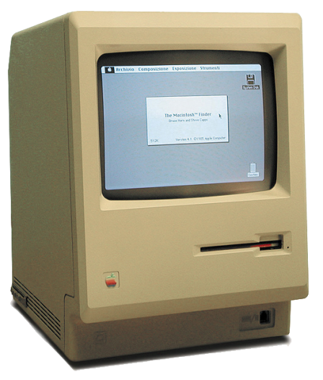
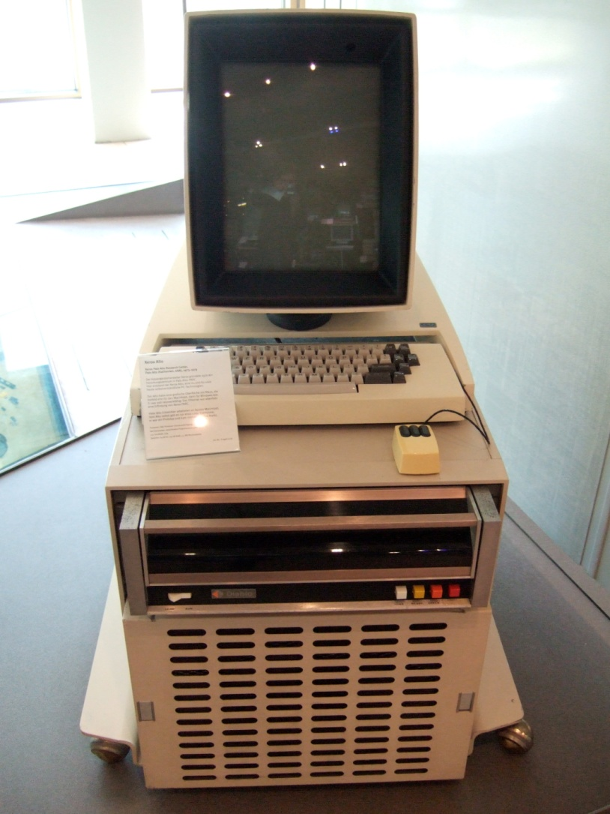
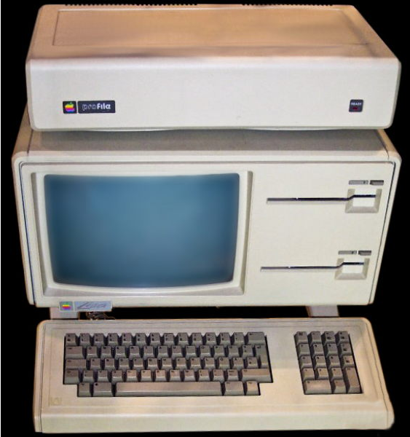
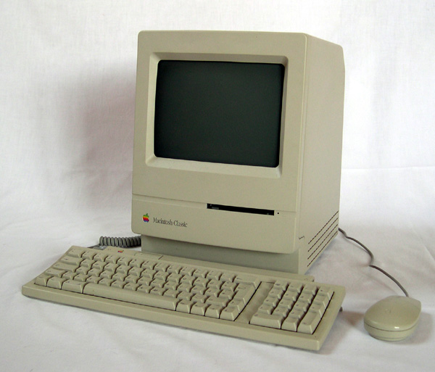
几种早期的GUI计算机
苹果公司于1983年1月19日推出的世界上首款商用GUI计算机Apple Lisa
Xerox PARC于1973年开发出的世界上首个GUI原型机Alto
苹果公司于1984年1月24日推出的世界上首款在商业上成功的GUI计算机Macintosh

Slide 49
Windows历史
1985.11.20 Windows 1.0：16位、支持GUI、运行于286的DOS之上、慢差
1987.12.9 Windows 2.0：增加了许多用户界面功能
1990.5.22 Windows 3.0：改善GUI、增加DOS窗口、运行于80386之上、大获成功
1992.4.6 Windows 3.1：支持多媒体（声卡、CD光驱）
1992.10.27 Windows for Workgroups 3.1：16位、工作组版，支持局域网
1993.7.27 Windows NT 3.1：32位、独立操作系统、微内核、全新开发、支持多用户
1993.11.8 Windows for Workgroups 3.11： 16位、3.1版的修正
1994.9.21 Windows NT 3.5：提高了运行速度、分工作站和服务器版
1995.5.30 Windows NT 3.51：支持PowerPC处理器
1996.8.24 Windows NT 4.0：将GDI放入内核、引入Win95界面、内建Web服务器IIS
1996.8.24 Windows 95（4.0）： 16/32位、IE浏览器、即插即用、Win32 API、大获成功
1998.6.25 Windows 98（4.1）：Win95的升级版、支持FAT32和>2GB的硬盘
1999.5.9 Windows 98 SE（Second Edition，第二版，4.1）：支持因特网连接的共享
2000.2.17 Windows 2000（NT 5.0）：32位、NT+98、支持分布式处理的服务和功能、活动目录服务、即插即用、 Direct3D、流媒体，用作服务器和工作站
2000.9.14 Windows ME（Millennium Edition，千禧年版；Me，我自己，个人版；4.9）：16/32位、臃肿、失败，为Windows 9x系列的最后一个版本，从此Windows彻底结束作为DOS外壳的历史

Slide 50
2001.10.25 Windows XP（eXPerience，体验，NT 5.1）：32位、基于NT、非常成功、沿用至今
2003.4.25 Windows Server 2003（NT 5.2）：32/64位、XP的服务器版
2003.12.18 Windows XP Media Center Edition 2003（NT 5.2） ： 32位、媒体中心版
2004.10.12 Windows XP Media Center Edition 2005（NT 5.2） ：2003版的修正
2005.4.25 Windows XP Professional x64 Edition（NT 5.2）：XP的64位版
2006.7.8 Windows Fundamentals for Legacy PCs （NT 5.1） ：XP的瘦客户端（Thin client）版、支持老旧硬件、用于企业旧计算机从Win9x向WinXP过渡
2006.11.30/2007.1.30 Windows Vista（街景/远景，NT 6.0）：商业/个人、32/64位、含.NET框架、支持WPF和Aero GUI、支持多核，但对硬件要求高、兼容性差、速度慢，失败
2007.11.7 Windows Home Server （NT 5.2） ：32/64位、家用服务器版、基于Windows Server 2003 SP2、支持家用网络中多台计算机之间的文档共享、自动备份、无线存取等功能
2008.2.27 Windows Server 2008（NT 6.0）： 32/64位、Vista的服务器版
2009.10.22 Windows 7（NT 6.1）：32/64位、Vista的修正、成功
2009.10.22 Windows Server 2008 R2（NT 6.1）：64位、Windows 7的服务器版
2011.4.6 Windows Home Server 2011（NT 6.1）： 64位、 Windows Home Server 的升级版、增加了娱乐和多媒体功能
2012. 8.1 Windows 8（NT 6.2）：支持ARM CPU、Metro界面，同时支持PC机、平版电脑和智能手机。颠覆传统Windows的使用方法，与平版电脑和智能手机相似，针对触摸屏。不成功（因为PC [台式/笔记本]机一般没有触摸屏）
2012. 8.1 Windows Server 2012（NT 6.2）：Windows 8的服务器版
2013.8.27 Windows 8.1（NT 6.3）：恢复Windows 8所移除的开始按钮，也不太成功

Slide 51
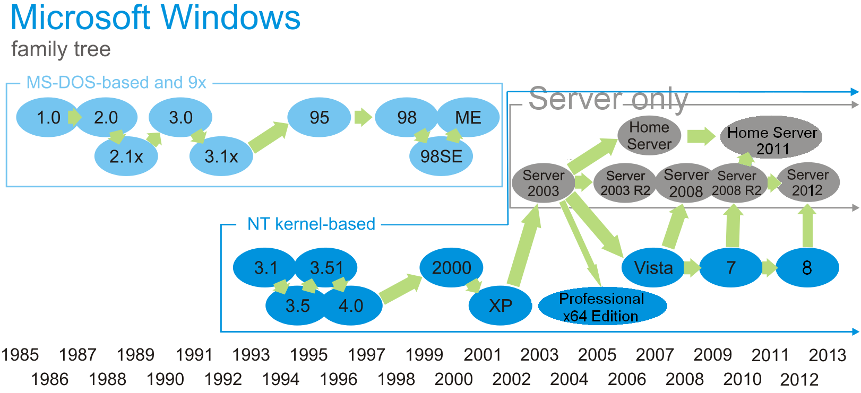
Windows家族树

Slide 52
2.7.2 单用户多任务
单个用户可以在操作系统中同时运行多个程序
发展多任务的两种因素
硬件发展后应用程序复杂且相关
客户/服务器计算的发展
DOS属于单用户单任务操作系统
Windows支持多任务
Windows NT系列支持多用户

Slide 53
2.7.3 体系结构
改进的微内核结构
高度模块化的内核
部分核外的系统函数运行于内核模式
内核模式下的组件
执行体——操作系统的基本服务：内存管理、进程与线程管理、安全、I/O、进程间通信
内核——控制处理器的执行：线程调度、进程切换、异常与中断处理、多处理器同步。是OS中唯一不可抢占或分页的部分
硬件抽象层（HAL = Hardware abstraction layer）——在通用硬件命令和响应与特定平台专用的命令和响应之间进行映射，屏蔽具体硬件的差异细节，使操作系统与平台硬件差异相隔离
设备驱动程序——用于扩展执行体功能的动态库。其中的硬件设备驱动程序，可将用户I/O功能调用转换为特定硬件设备的I/O请求
窗口和图形系统——实现GUI功能

Slide 54
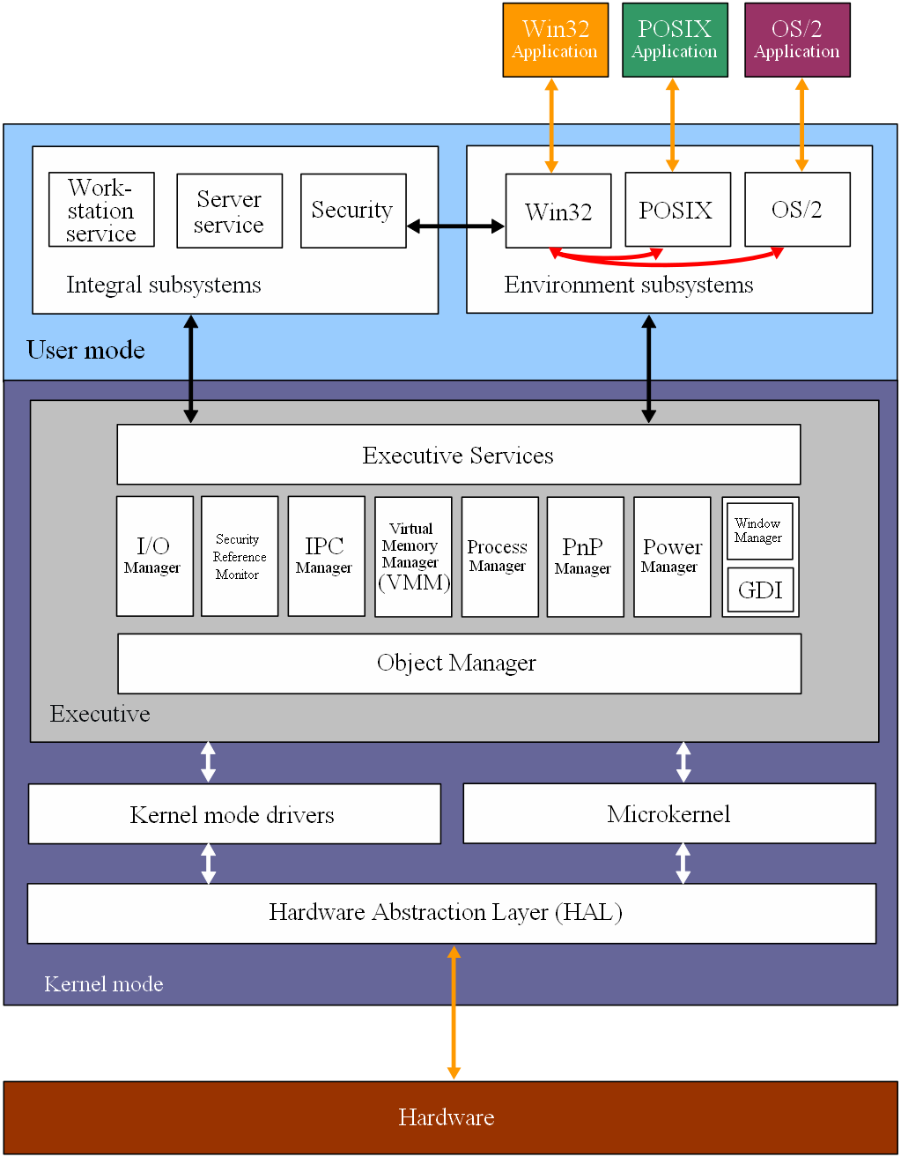
Windows 2000的体系结构

Slide 55
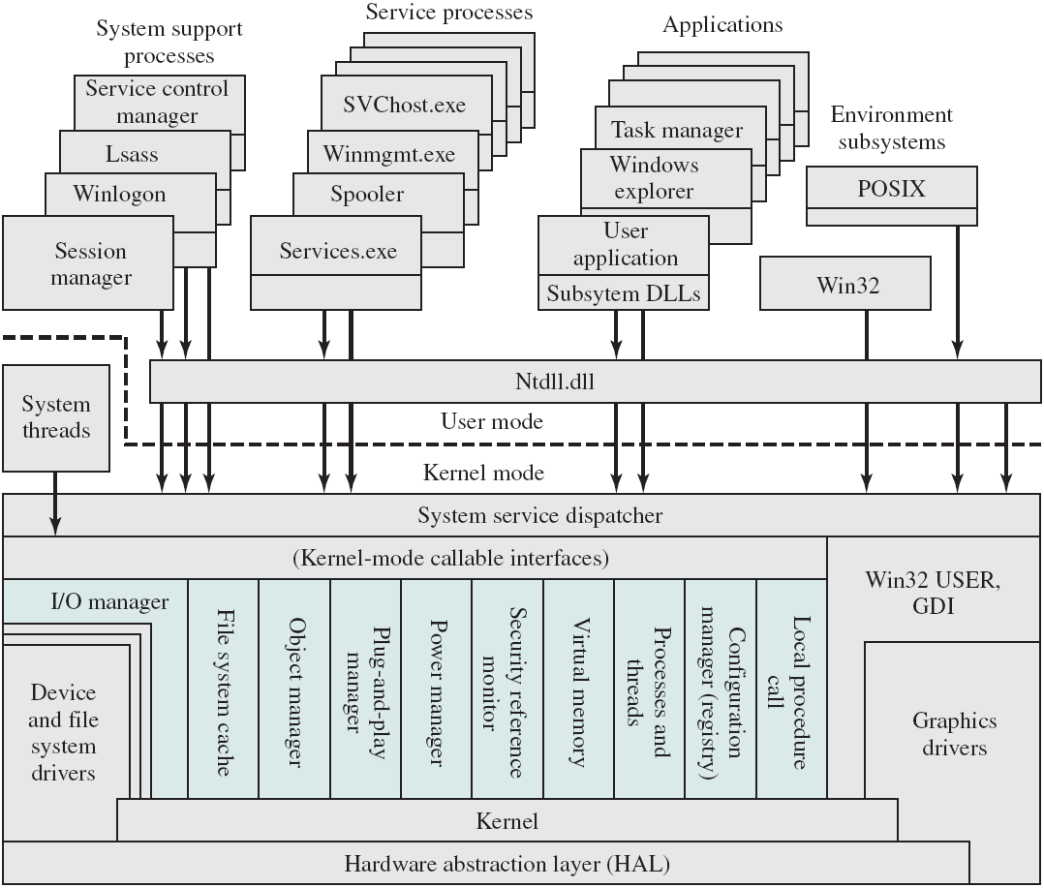
Windows Vista的体系结构

Slide 56
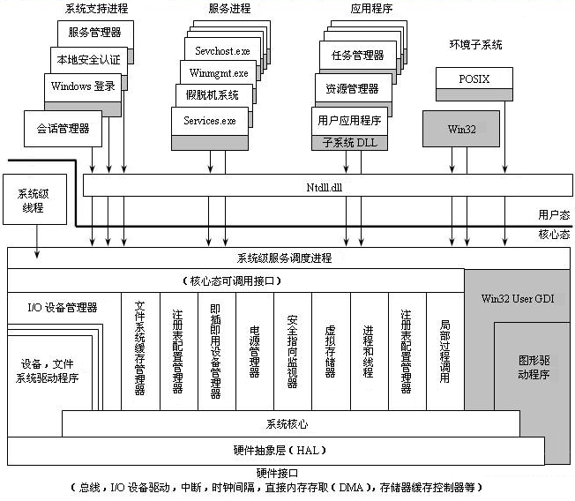

Slide 57
体系结构(续)
执行体中的模块
I/O管理器、Cache管理器、对象管理器、即插即用管理、电源管理
安全访问监控器、虚拟内存管理、进程/线程管理器、配置管理器
高级本地过程调用（ALPC=Advanced Local Procedure Call）设施（为本地进程实现高效的跨进程过程调用机制）
四种基本用户态进程
特殊系统进程——管理系统
服务进程——后台运行
环境子系统——个性化设置，支持Win32、.NET框架（WinFX）、OS/2（现在已经淘汰）和POSIX（国际标准）
用户应用程序——可执行程序（EXE）和动态连接库（DLL）

Slide 58
2.7.4 客户/服务器模型
每个环境子系统和执行服务子系统都以进程实现，通过RPC（Remote Procedure Call，远程过程调用）与客户端进行通信
客户/服务器 (C/S = Client/Server)模型
服务进程(服务器)等待其它进程(客户)提出一个服务请求
服务进程根据服务请求执行相应操作，并将结果以消息的形式发回客户
客户从收到的消息中获得结果或相关信息，决定下一步操作
客户/服务器模型优点
简化了执行体
提高了可靠性
一致的方法
适用于分布式计算

Slide 59
2.7.5 线程与SMP
Windows支持多线程和SMP
操作系统例程可以在任一可用的处理器上运行
支持在单进程的执行中使用多个线程，且同一进程的多个线可以在不同的处理器上运行
服务器进程可以使用多线程，以处理多个客户同时发出的请求
提供了在进程间共享数据和资源的机制以及灵活的进程间通信的能力

Slide 60
2.7.6 Windows对象
Windows大量采用面向对象的设计，简化了进程间资源和数据的共享，便于保护资源免受未经许可的访问
并非所有Windows中的实体都是对象，只是当数据对用户态的访问是开放的，或者数据访问是共享或受限的时，才使用对象
Windows中对象表示的实体有：文件、进程、线程、信号、计时器、窗口
Windows通过对象管理器以一致的方法创建和管理对象类型，对象管理器代表应用程序负责创建和销毁对象、授权访问对象的服务和数据
执行体中的对象称为内核对象，对应于内核分配的内存块，且只能被内核访问
Windows不是用面向对象语言实现的，不是一个成熟的面向对象的操作系统，如执行体中的数据结构就没有表示成对象，至今仍未实现基于数据库的面向对象文件系统（似WinFS = Windows Future Storage，视窗未来存储）。比尔·盖茨认为WinFS是他在微软的最大失望

Slide 61
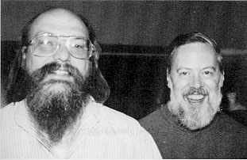
2.8 传统Unix
Ken Thompson (左) 与Dennis Ritchie (右)
2.8.1 历史
CTSS（Compatible Time-Sharing System，兼容分时系统）——1961年由MIT在IBM 7094上开发成功的世界上第一个分时操作系统
Multics（MULTiplexed Information and Computing Service，多元信息与计算服务）——1964年由美国的MIT（麻省理工学院）、GE（通用电气）和AT&T（电话电报公司）Bell Labs（贝尔实验室）在CTSS基础上为GE-645大型机开始共同研发的一种多用户多任务操作系统，由于野心太大，困难重重，加上所采用的开发语言PL/1的编译器难产，所以1969年贝尔实验室退出了该项目，1970年通用电气也离开了计算机领域（卖给了Honeywell公司）。MIT和Honeywell于1975年开发出Multics，但在商业上并不成功
Unix——从Multics项目撤回的贝尔实验室的研究人员Ken Thompson（肯·汤普逊）和Dennis Ritchie（丹尼斯·里奇）等人于1969年末在DEC PDP-7小型机上自己开发出了一个单用户多任务操作系统，Brian Kernighan戏称该项目为Unics（UNiplexed Information and Computing System），后来取其谐音Unix。Thompson用汇编语言在PDP-7上重写了他为GE-645编写的太空旅行（Space Travel）游戏，这也是Unix的第一个应用程序
C——最初的Unix是用汇编语言写的，为了将Unix移植到PDP-11上，1972年Dennis Ritchie在Ken Thompson于1969年设计（由Ken Thompson和Dennis Ritchie 实现）的B语言基础上，设计出了C语言（由Dennis Ritchie和Ken Thompson实现），1972年Ken Thompson和Dennis Ritchie用C语言重写了Unix

Slide 62

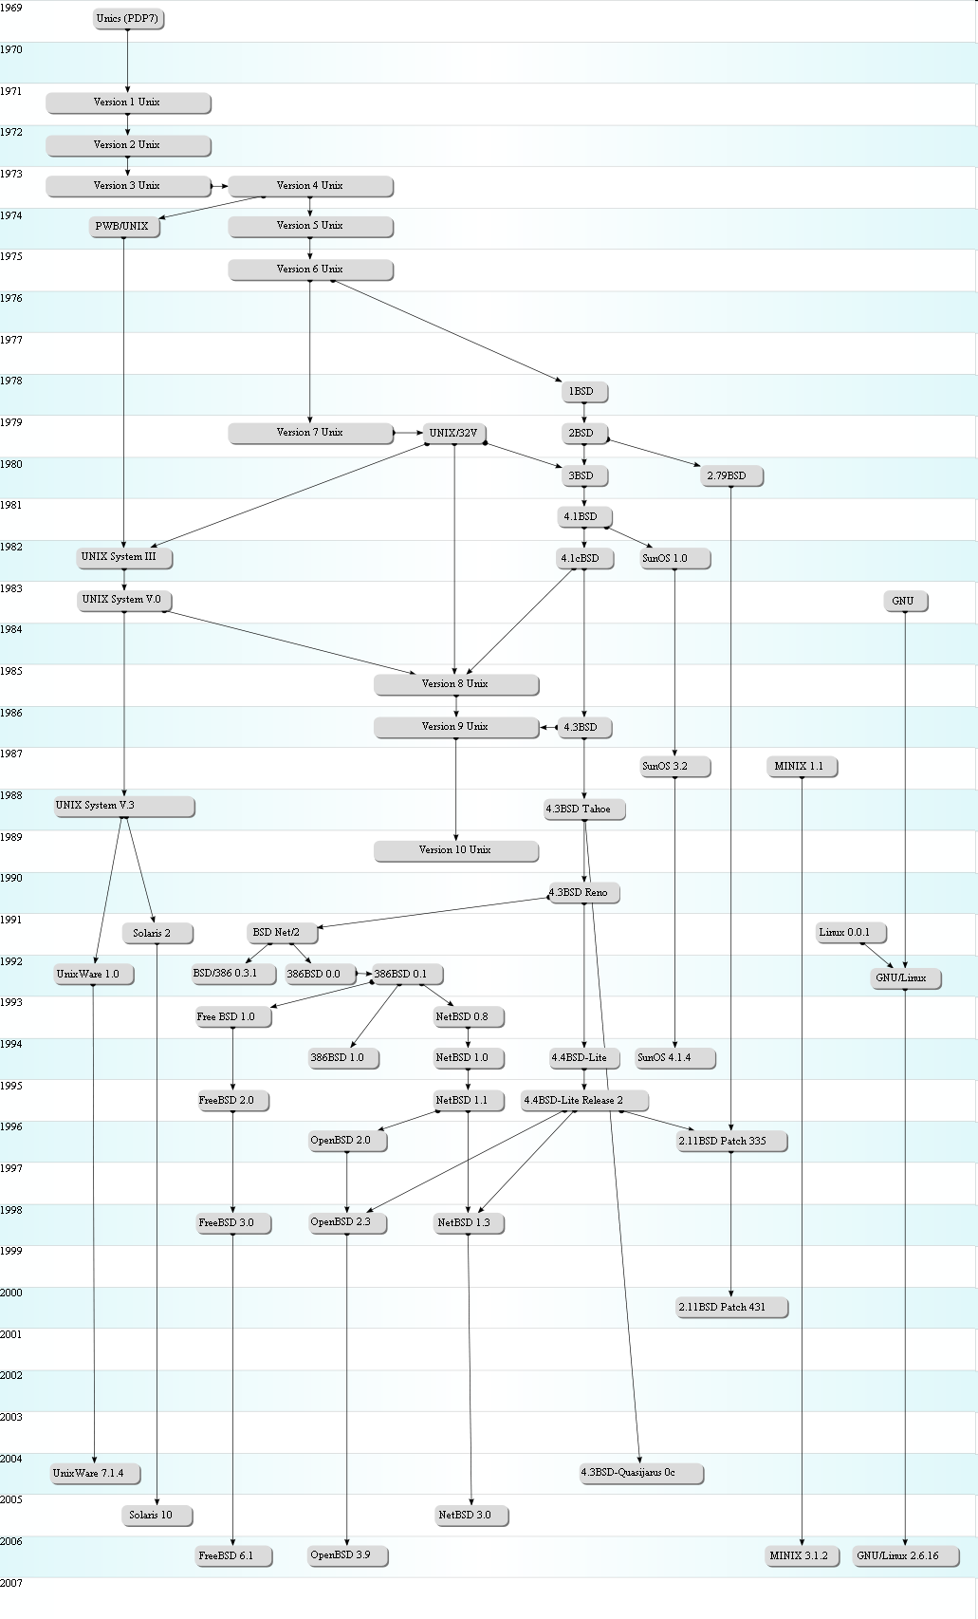
1971年~1979年AT&T 推出了Unix version 1~7，并将Unix源代码以低廉甚至免费的许可授权给大学、企业和政府部门
1978.3.9美国加州大学伯克利分校（University of California, Berkeley）的电气工程与计算机科学专业的研究生比尔·乔伊（Bill Joy，Sun公司创始人，开发出TCP/IP Socket、vi、C shell、 SunOS和NFS ，也是Java、Jini/JavaSpaces和JXTA等灵感的来源）在Unix v6的基础上开发出BSD （Berkeley Software Distribution，伯克利软件分发）版Unix。1994.6伯克利推出不含AT&T源代码可自由发行的4.4BSD-Lite。现在BSD发展有3个主要分支：FreeBSD、OpenBSD和NetBSD。苹果公司的操作系统Mac OS X 和iOS的核心Darwin（达尔文）就是基于Mach和BSD的一种面向对象(ObjC)的类Unix系统
1982年AT&T基于Unix v7推出( 不含源码的)商用Unix System III。1983年为解决版本混乱问题，AT&T综合其他大学和公司的多种Unix，开发出Unix System V Release 1 (SVR1) 。
1988年AT&T与Sun合作，将Xenix、4.3BSD、SunOS和System V Release 3（SVR3）合并，于1990年开发出System V Release 4 (SVR4)。大多数商用操作系统（如IBM的AIX、HP的HP-UX、Sun的Solaris和SGI的IRIX）都是基于Unix SVR4开发的
1988年推出 IEEE标准POSIX（Portable Operating System Interface based on Unix，基于Unix的可移植操作系统接口）IEEE Std 1003.1-1988，最新版本是2008年推出的IEEE Std 1003.1-2008。2009年9月又推出与之对应的ISO国际标准SO/IEC/IEEE 9945:2009 Information technology -- Portable Operating System Interface (POSIX) Base Specifications, Issue 7（信息技术——可移植操作系统接口 (POSIX) 基本规范，发行7）
Bill Joy
Unix进化时间表

Slide 63
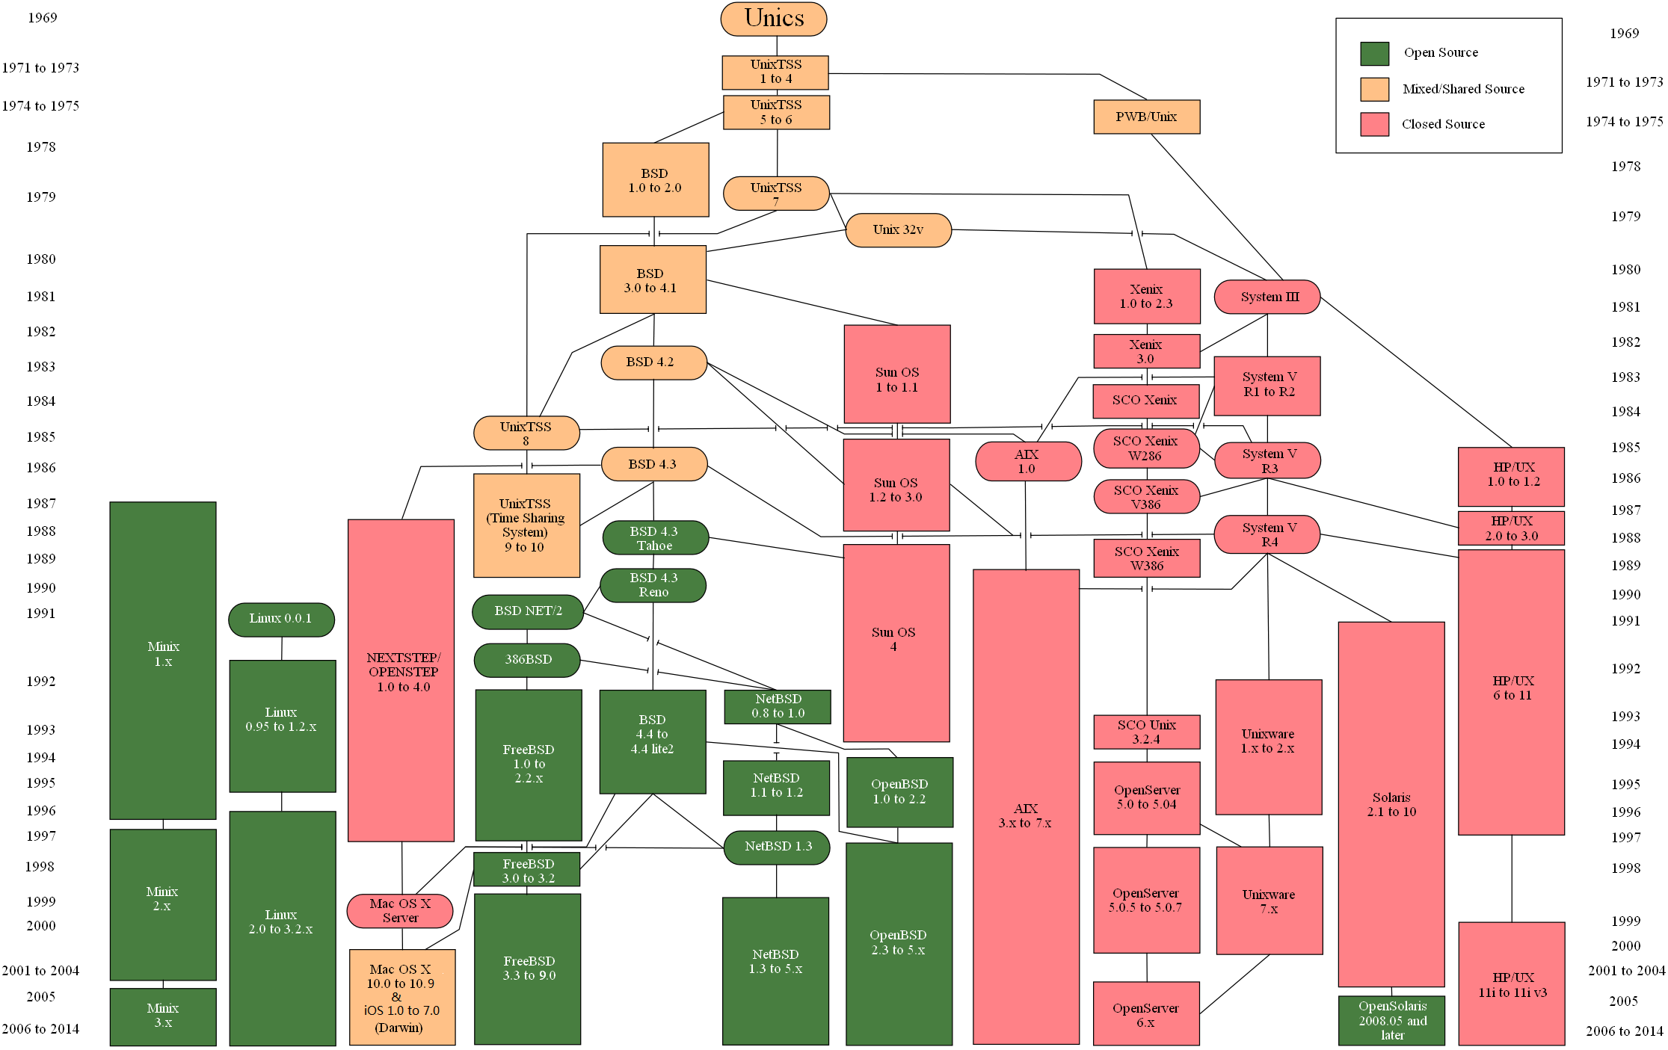
Unix与类Unix系统的演化

Slide 64
2.8.2 描述
Unix的内核
用户程序
陷阱
Unix的一般结构
库
用户级
内核级
UNIX命令和库
用户应用程序
系统调用接口
系统
调 用
接口
文件子系统
进程
控制
子系统
进程通信
内
核
缓冲区
调度程序
硬件
字符
块
内存管理
设备驱动程序
硬件控制
硬件级
硬件

Slide 65
2.9 现代UNIX系统
现代Unix的内核
exec
切换
NFS
FFS
文件映射
Vnode
接口
虚存
框架
s5fs
设备映射
公共设施
RFS
匿名映射
磁盘驱动
块设备
切换
调度
框架
分时进程
磁带驱动
流
系统进程

Slide 66
现代UNIX系统的例子
Unix SVR4（System V Release 4）——1990年推出
4.xBSD——1994年6月推出的4.4BSD （Berkeley Software Distribution，伯克利软件分发）是Berkeley 发布的最后一个BSD版本
FreeBSD——是BSD的主要继承者，开源，1993年11月推出1.0，目前的最新版本是2012年12月4日推出的9.1。苹果的Mac OS X和iOS都基于FreeBSD和Mach
Solaris 10&11——Sun/Oracle公司（ 2010年1月27日Sun被Oracle收购）的Solaris是基于SVR4的，2005年1月31日推出第10版，2011年11月9日推出第11版
其他——HP的HP-UX、IBM的AIX、SGI（2009年4月1日破产被收购）的IRIX

Slide 67
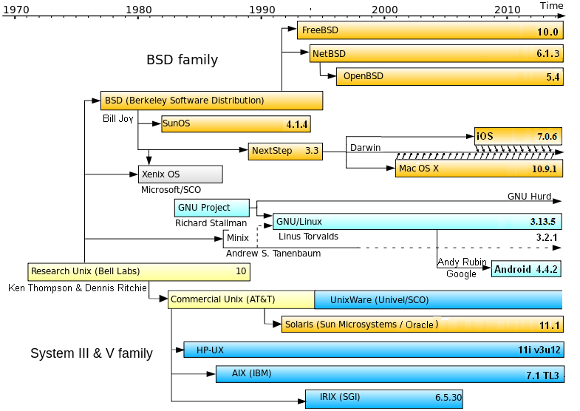
类Unix操作系统的发展历史

Slide 68

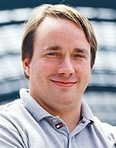

2.10 Linux操作系统
2.10.1 历史
1987年荷兰首都阿姆斯特丹的自由大学教授A. S. Tanenbaum为操作系统教学，编写了运行于PC机上的微内核类Unix操作系统Minix（迷你袖珍版Unix，当前最新版本是2013.2.21推出的3.2.1），并随其编写的教材《操作系统：设计与实现》公开源代码（http://www.minix3.org/）
1991年芬兰首都的赫尔辛基大学计算机专业本科生林纳斯·托瓦兹（Linus Torvalds）在学习操作系统和Minix的过程中，对Minix只允许在教育上使用(而不允许任何商业应用）不满，开始在PC机上自己编写一种宏内核的类Unix操作系统Linux，并于1991.9在因特网上公布了最早的Linux 0.0.1版内核（http://www.kernel.org/）
1992年在GNU（GNU‘s Not Unix，角马不是Unix）GPL（General Public License，通用公共许可）下，Linux内核被重新授权使用，并产生了第一个发行版本
1993年众多软件开者参与Linux的开发，Slackware发行版推出，Debian项目创立
1994年3月14日托瓦兹认为Linux已经成熟，推出Linux内核1.0版。XFree86（ X窗口系统的实现）项目为Linux提供了一种GUI。Red Hat和SUSE的发行版Linux 1.0推出
1996年美国国家标准技术研究所NIST确认Linux 1.2.13符合POSIX标准
1996年6月9日推出Linux内核2.0版，支持对称多处理器
1998年7月12日Linux GUI桌面KDE Plasma 1.0推出（目前最新版是2014.2.4推出的4.12.2）
1999年3月3日Linux GUI桌面GNOME 1.0推出（目前最新版是2013.9.26推出的3.10）
2003年10月Andy Rubin等人创立Android（机器人）公司，并开发出同名的基于Linux的手机操作系统。2005年8月17日被谷歌公司收购，2007年11月5日成立开放手持设备联盟（Open Handset Alliance），2008.9.23推出Android 1.0，目前最新版本是2013.12.9推出的4.4.2
2004年10月20日（基于Debian和GNOME）Ubuntu发布了首个版本4.10（目前最新版本是2013.10.17日推出的13.10）
2011年7月21日推出Linux内核3.0版，以纪念Linux诞生20周年（目前最新版本是2014.2.22日推出的3.13.5）

Slide 69
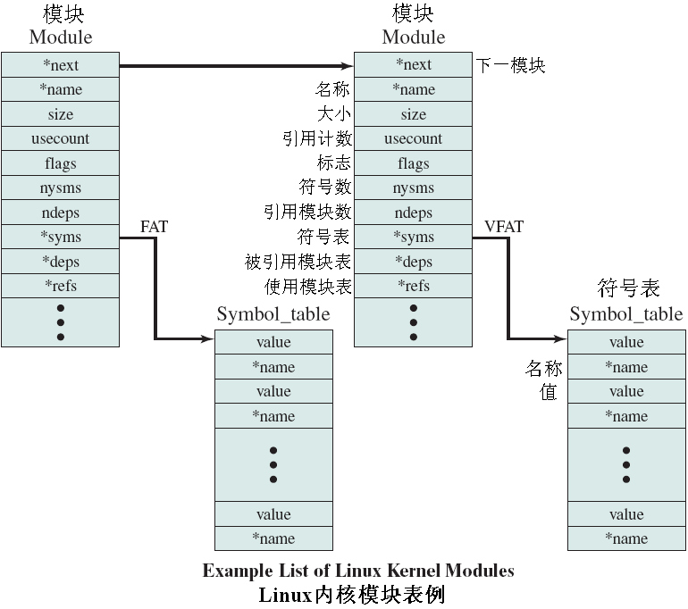
2.10.2 模块结构
Linux没有采用微内核结构，但采用了模块动态加载和卸载技术
Linux可加载模块的两个特征
动态链接——可加载并链接到内核、可卸载而移出内存
可堆栈模块——模块按层次排列，被高层访问时为库，被低层访问时为客户
Linux管理模块的结构例（见右图）

Slide 70
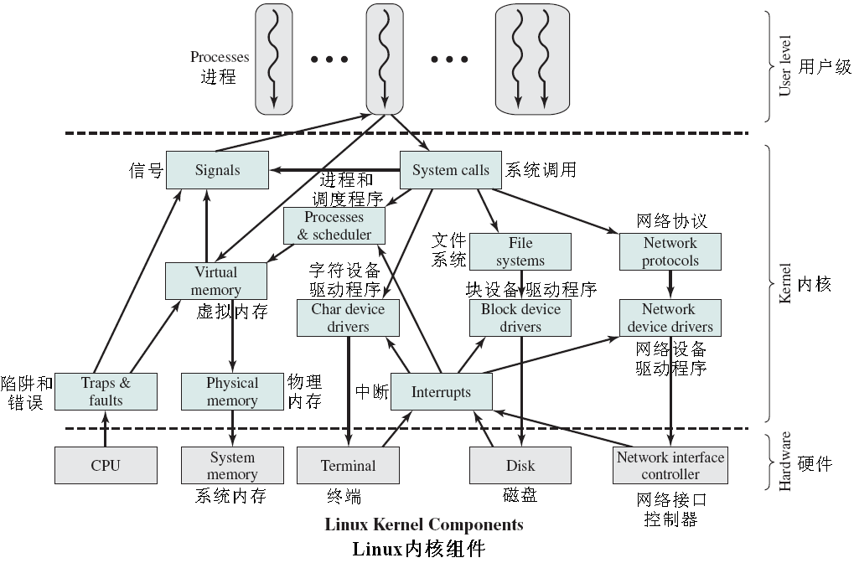
2.10.3 内核组件
信号
系统调用
进程与调度程序
虚拟内存
文件系统
网络协议
字符设备驱动
块设备驱动
网络设备驱动
陷阱与错误
物理内存
中断

Slide 71
Windows与Linux比较
 | Windows NT | Linux
概述 | 商业，受VAX/VMS影响，与DOS、旧Windows 、OS/2 、POSIX等多个操作系统兼容 | 开源，类Unix，注重简单和效率，支持多种处理器结构
基础设计 环境 | 32位程序地址空间、MB级物理内存、虚拟内存、多处理器、基于I/O设备的微控制器、C/S分布式计算、大量多样的用户群 | 16位程序地址空间、KB级物理内存、基于内存映射的交换系统、单处理器、基于I/O设备的状态机、独立交互系统、少量友好的用户
系统结构 | 微内核/混合内核 | 宏内核
 | 内存分页 | 内存不分页
 | 文件系统、网络、设备可加载，I/O系统接口可扩展 | 广泛支持各种内核加载模块
 | 动态加载的驱动程序可提供分页区域 | 模块不可分页，但可卸载
 | 名字空间根目录是虚拟的，文件系统挂载其下，易扩展系统对象类型 | 名字空间根目录位于文件系统中，添加新命名的系统对象需更改文件系统或映射到物理设备
 | OS个性化作为用户态子系统实现。原生的API基于通用内核句柄/对象架构，允许跨进程操作虚拟内存、线程和其他内核对象 | 实现了与POSIX兼容的类Unix接口。内核API比Windows API简单得多，能理解各类可执行体
 | 自由访问控制、分散特权、审计 | 用户/组ID：类似NT特权的能力可与进程关联

Slide 72
习题
2.1
2.2
2.3

